Slide 1
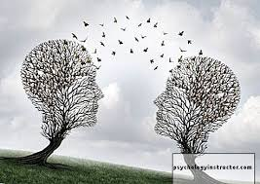
PRIEŠ PRADĖDAMI KALBĖTI – ĮVERTINKIME:

Slide 2
Ar mokame suvaldyti viešojo kalbėjimo baimes:
Kritiką
Įvaldyti kūno kalbą, balsą
Praktikuoti streso nusiraminimo būdus
Įveikti auditorijos baimę
Pasitikėti savimi...

Slide 3
Ar gebame atpažinti baimės sukeliamus jausmus
Pradeda džiūti burna
Dingsta mintys
Ima virpėti rankos, kojos
Pila prakaitas
Trūksta oro ir kt.

Slide 4
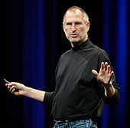
Kalbą ruošiame iš anksto
„Apple“ kompanijos įkūrėjas Steve Jobs, kuris 10-ies minučių pranešimui paruošti skirdavo 200 valandų.

Slide 5
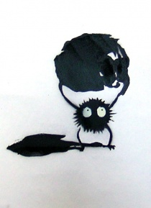
Baimės baubai...

Slide 6
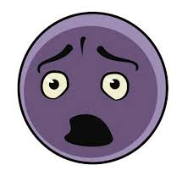
Net ir žinomi žmonės turėjo šią baimę...
Džnonas Kenedis,
Margaret Tečer,
Elvis Preslis,
Steve Jobs
Vinstaunas Čerčelis

Slide 7
Būdai, sumažinantys kalbėjimo baimę...
Taisyklingas kvėpavimas – gilus įkvėpimas, iškvėpimas ir pan.
Fiziniai pratimai – pritūpimai, atsispaudimai ir pan.
Dėmesio valdymas – žiūrime į tuos klausytojus, kurie mus palaiko

Slide 8
Kad būdai būtų efektyvūs...
Kuo daugiau kalbėti
Praktikuotis saugioje sau aplinkoje
Ieškoti bendraminčių...

Slide 9
Naudota:
https://www.google.com/search?source=hp&ei

